Slide 1

开源社区群体智慧汇聚研究
 |  | 北京航空航天大学 蒋竞

Slide 2


开源软件开发
开源软件
激活大众创新潜力、提高创新效率
互联网时代软件领域开展的大规模协作的成功实践
著名开源社区
截至2018年6月，GitHub托管超过8500 万个软件版本库，约2800万用户参与开源项目开发和贡献，约180万公司使用开源资源
开源中国是目前国内最大的开源技术社区，为IT开发者提供一个发现、使用、并交流开源技术的平台。

Slide 3

群体智慧汇聚
软
件
相
关
信
息
提供信息
汇聚
软
件
群体智慧汇聚
不同开发者的水平、经验存在差异，提交的信息质量参差不齐。
汇聚大众碎片化创意，凝结为高质量、可复用的软件制品

Slide 4
研究问题
软
件
相
关
信
息
提供信息
汇聚
软
件
群体关注关系取消

Slide 5
研究问题
软
件
相
关
信
息
提供信息
汇聚
软
件
群体关注关系取消
群智汇聚中重新评审

Slide 6
研究问题
留言引用链接
补充相关信息
群体关注关系取消
群智汇聚中重新评审
群智汇聚的补充信息

Slide 7
目录
群体关注关系取消
群智汇聚中重新评审
群智汇聚的补充信息

Slide 8
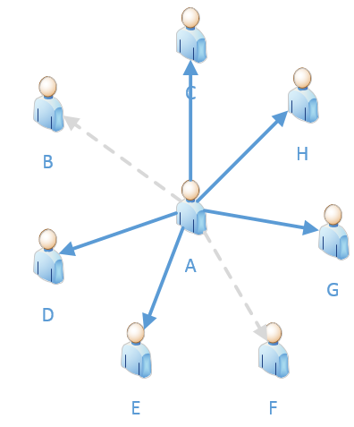
取消关注
开发者之间建立关注关系
开发活动通过关注关系传播
关注关系是吸引项目贡献者的重要途径
研究取消关注关系
理解取消关注和开发活动的关系
提供建议持续吸引关注者
提高开源社区磁性

Slide 9
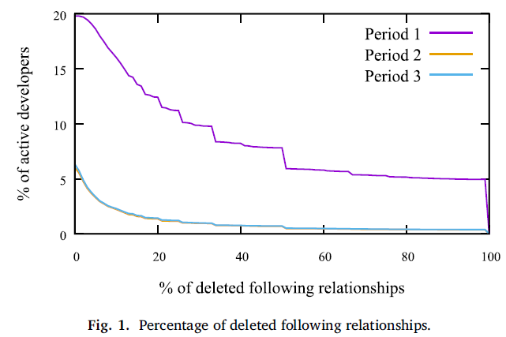
取消关注基本统计
时间 | 关注关系数量
2013/05 | 2,182,845
2015/08 | 4,045,101
2015/11 | 4,292,558
2016/03 | 4,602,440
时段 | 新建关系 | 删除关系 | 比例
2013/05-2015/08 | 2,148,668 | 286,412 | 7.5
2015/08-2015/11 | 289,513 | 42,056 | 6.88
2015/11-2016/03 | 357,817 | 47,935 | 7.46
2013年5月到2015年8月，19.8%的活跃开发人员存在取消关注

Slide 10
取消关注调查
发放200份问卷，收到32份回复
取消关注原因 | 回复者比例
收到过多的消息 | 37.5%
失去兴趣 | 31.25%
收到太少的消息 | 18.75%
结束工作合作 | 12.5%
其它 | 18.75%
结论不一致
回归分析属性与取消关系的关系
问卷调查结果
相关参考文献
Notes:
32个人

Slide 11
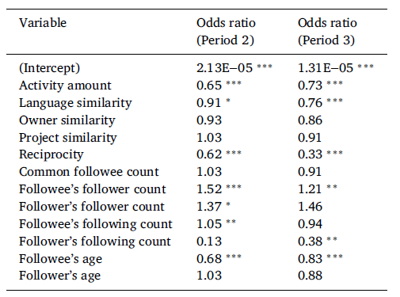
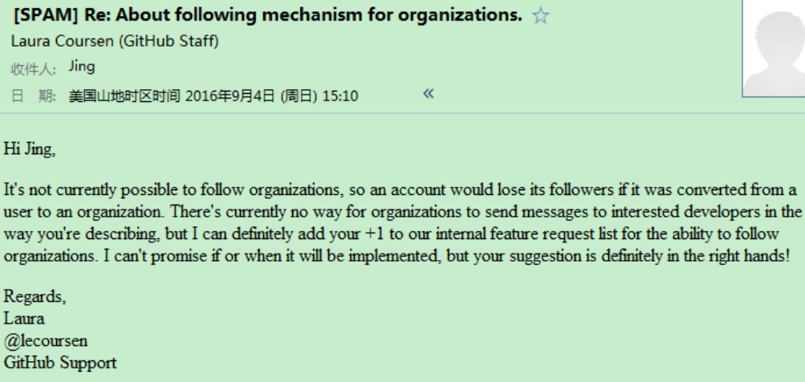
取消关系原因分析
容易引起取消关注
开发活动少
编程语言相似度低
关注关系不对称
参与开源社区时间短
被关注者的粉丝数量多

Slide 12
目录
群体关注关系取消
群智汇聚中重新评审
群智汇聚的补充信息

Slide 13
群体智慧汇聚中的重新评估
软
件
相
关
信
息
提供信息
汇聚
软
件
预测重新打开的Pull request
重新打开的Pull request提高软件维护成本，给忙碌的评审者带来额外的工作负担。
预测重新打开贡献请求，提醒评审者及时加强审查，降低开源软件维护成本。

Slide 14
基于决策树的预测方法DTPre
代码特征
修改文件数、增加代码行数等
评审特征
评审时间、评论数量、关闭状态
开发者特征
开发者提交代码的通过率

Slide 15
数据集
项目名称 | Pull request数量 | 重新打开的Pull request数量/比例
rails | 19,190 | 467/2.43%
cocos2d-x | 14,134 | 113/0.80%
symfony | 14,569 | 220/1.37%
homebrew-cask | 31,980 | 331/1.04%
zendframework | 5,631 | 213/3.78%
angular.js | 7,504 | 223/2.97%
twbs | 7,614 | 136/1.79%
7个开源项目的100,622个Pull request
0.8%~3.78%的Pull request重新打开

Slide 16
实验结果
项目名称 | 准确率 | 召回率 | F1值
rails | 98.13% | 99.44% | 98.78%
cocos2d-x | 98.33% | 100% | 99.16%
symfony | 96.61% | 100% | 98.28%
homebrew-cask | 95.70% | 98.62% | 97.14%
zendframework | 95.56% | 99.29% | 97.39%
angular.js | 95.86% | 98.86% | 97.34%
bootstrap | 88.52% | 96.86% | 92.50%
average | 95.53% | 99.01% | 97.23%
DTPre的平均准确率、召回率和F1值达到95.53%、99.01%、97.23%

Slide 17
机器学习方法的选择
项目名称 | 决策树 | Neural Network | 贝叶斯 | 逻辑回归 | 支持向量机
rails | 98.78% | 88.68% | 85.17% | 85.82% | 96.35%
cocos2d-x | 99.16% | 85.71% | 34.58% | 93.08% | 95.56%
symfony | 98.28% | 69.09% | 43.26% | 6.45% | 86.31%
homebrew-cask | 97.14% | 88.03% | 81.93% | 80.53% | 87.81%
zendframework | 97.39% | 55.00% | 41.66% | 72.36% | 79.83%
angular.js | 97.34% | 32.09% | 71.89% | 74.05% | 92.01%
bootstrap | 92.50% | 61.54% | 68.39% | 66% | 80.98%
average | 97.23% | 68.59% | 60.98% | 68.35% | 88.41%
基于决策树的预测方法，取得最佳的F1值

Slide 18
目录
群体关注关系取消
群智汇聚中重新评审
群智汇聚的补充信息

Slide 19
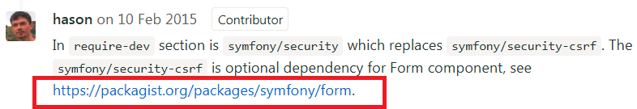
代码评审引用链接
引用链接
开发人员在评论中添加链接，补充相关信息
研究评审留言的链接
理解代码评审的相关信息
促进高效发现相关信息，改善代码评审

Slide 20
链接的使用比例
项目名 | Pull request数量 | 链接数量 | 带链接的Pull request数量
angular.js | 7,722 | 517 | 321 / 4.16%
bitcoin | 8,852 | 914 | 519 / 5.86%
ceph | 20,554 | 1,323 | 829 / 4.03%
core | 13,681 | 2,586 | 865 / 6.32%
elasticsearch | 3,472 | 114 | 94 / 2.71
pydata | 5,354 | 486 | 305 / 5.7%
rails | 20,842 | 1,631 | 973 / 4.67%
RIOT | 7,009 | 1,202 | 702 / 10.02%
symfony | 16,492 | 2,175 | 1,227 / 7.44%
tgstation | 10,832 | 219 | 192 / 1.77%
 | Total | 114,810 | 251,487 / 5.25%
5.25%的Pull request代码评审留言有链接。

Slide 21
链接的类别
内部链接：链接指向的网站为项目内部的其他部分
外部链接：链接指向的网站为项目外部的其他内容
项目名 | 内部链接(数量/比例) | 外部链接(数量/比例)
angular.js | 225 / 43.52% | 292 / 56.48%
bitcoin | 504 / 55.14% | 410 / 44.86%
ceph | 617 / 46.64% | 706 / 53.36%
core | 1,468 / 56.77% | 1118 / 43.23%
elasticsearch | 59 / 51.75% | 55 / 48.25%
pandas | 253 / 52.06% | 233 / 47.94%
rails | 865 / 53.03% | 766 / 46.97%
RIOT | 671 / 55.82% | 531 / 44.18%
symfony | 988 / 45.43% | 1,187 / 54.57%
tgstation | 100 / 45.66% | 119 / 54.34%
Total | 5,750 / 51.49% | 5,417 / 48.51%
内部链接和外部链接分别占到51.49% 和48.51%

Slide 22
内部链接的内容类别
Pull request：请求合并的修改代码
Issue：讨论报告错误、功能请求等
Blob：Github上托管的项目代码库
Commit：开发人员提交的代码
Wiki：开发人员编写的使用说明文档（如何使用或者扩展项目
Other：其它
项目名 | Pull request | Issue | Blob | Commit | Wiki | Other
angular.js | 51.11 | 8 | 28 | 9.33 | 0.89 | 2.67
bitcoin | 65.67 | 0.99 | 27.98 | 1.59 | 0 | 3.77
ceph | 57.7 | 0 | 38.74 | 2.59 | 0 | 0.97
core | 41.83 | 12.67 | 39.1 | 5.52 | 0.27 | 0.61
elasticsearch | 27.12 | 16.95 | 35.59 | 16.95 | 0 | 3.39
pandas | 34.39 | 15.02 | 44.66 | 4.74 | 0.4 | 0.79
rails | 38.5 | 3.01 | 43.93 | 11.79 | 0 | 2.77
RIOT | 56.04 | 2.83 | 27.87 | 0.75 | 10.43 | 2.08
symfony | 47.47 | 6.38 | 40.89 | 2.94 | 0 | 2.32
tgstation | 51 | 1 | 42 | 2 | 0 | 4
Total | 47.79 | 6.37 | 37.63 | 4.97 | 1.34 | 1.9

Slide 23
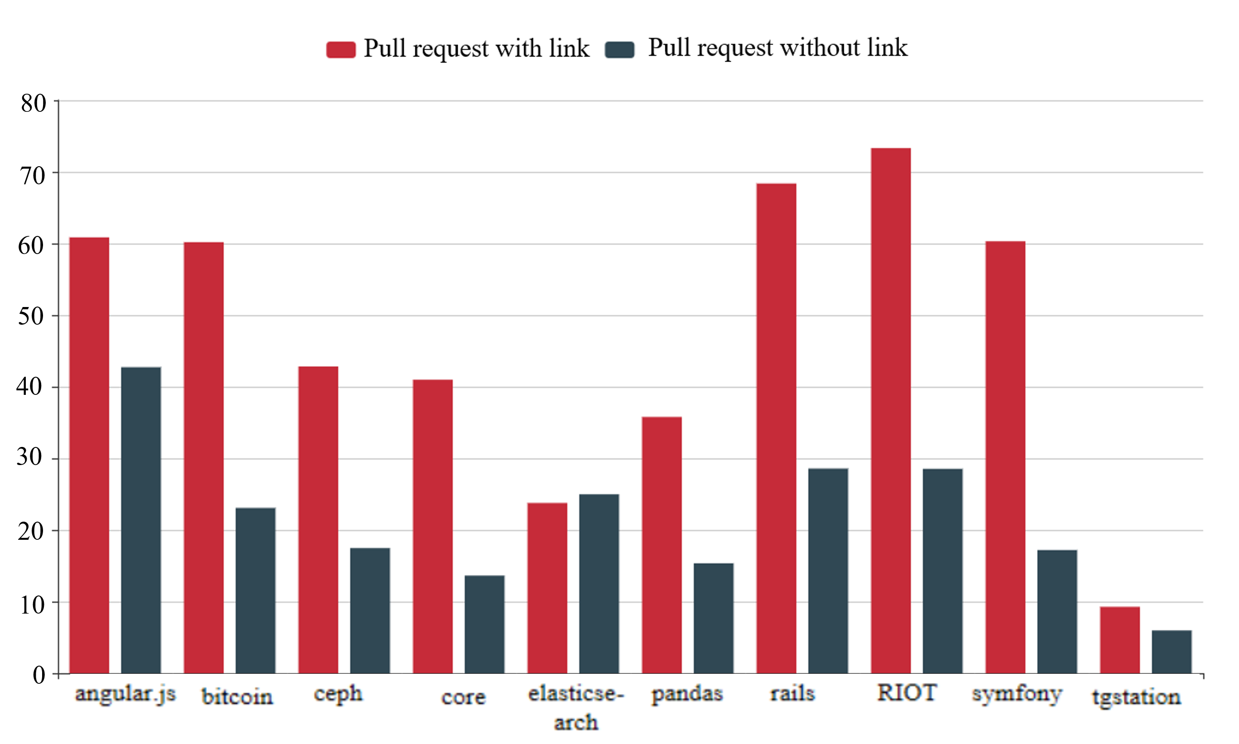
链接对评估时间的影响
评估时间：Pull request创建至关闭的时间间隔
带链接的Pull request需要更长的评估时间

Slide 24
文献列表
Jing Jiang, David Lo, Yun Yang, Jianfeng Li, Li Zhang. A First Look at Unfollowing Behavior on GitHub. Information and Software Technology, 105: 150–160, 2019.
Abdillah Mohamed, Li Zhang, Jing Jiang, Ahmed Ktob. Predicting which pull requests will get reopened in GitHub. Proc. of APSEC, Nara, Japan, December, 2018.
Jing Jiang, Jin Cao, Li Zhang. An empirical study of link sharing in review comments. Software Mining Track, Nasac, 2018.

Slide 25
总结
研究取消关注的原因
减少开发活动、变化编程语言等可能流失粉丝
个人到组织的类型转换失去所有粉丝
提出预测重新打开Pull request的方法
及时提醒评审者，加强审查特定Pull request
分析评审留言的链接
代码评审过程中涉及大量链接，需要更深入研究，更高效发现相关信息

Slide 26
谢谢

